Slide 1
К школе готов! Цифровой сервис в помощь педагогам и родителям при подготовке ребёнка к школе
Все права защищены. Никакая часть презентации не может быть воспроизведена в какой бы то ни было форме и какими бы то ни было средствами, включая размещение в Интернете и в корпоративных сетях, а также запись в память ЭВМ, для частного или публичного использования, без письменного разрешения владельца авторских прав. © АО «Издательство «Просвещение», 2023 г.

Slide 2
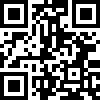
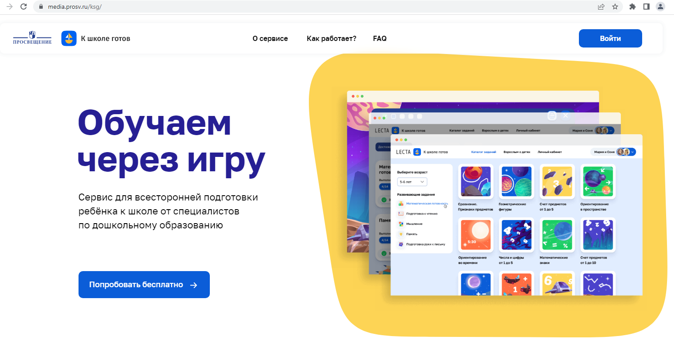
Сервис «К школе готов»
https://lecta.ru/ksg/

Slide 3

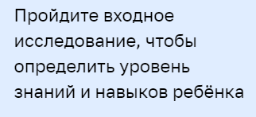
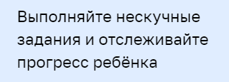
Личный кабинет

Slide 4


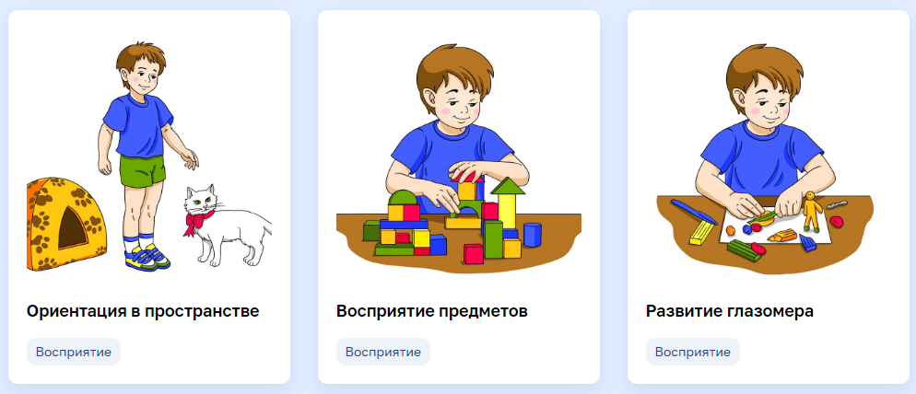
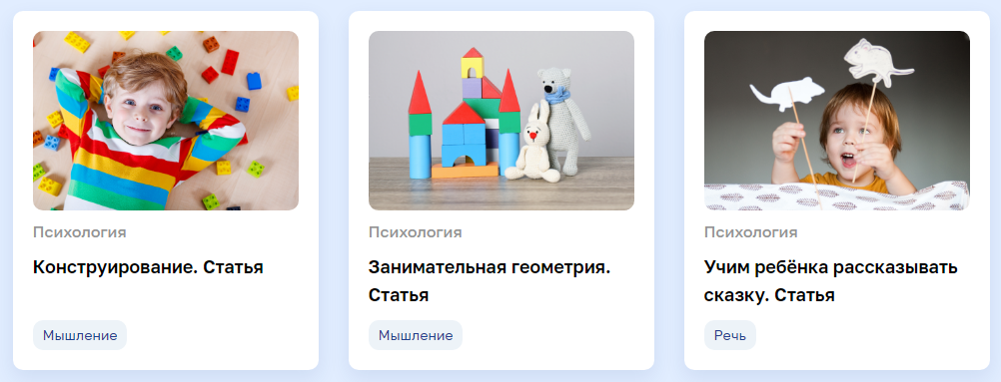
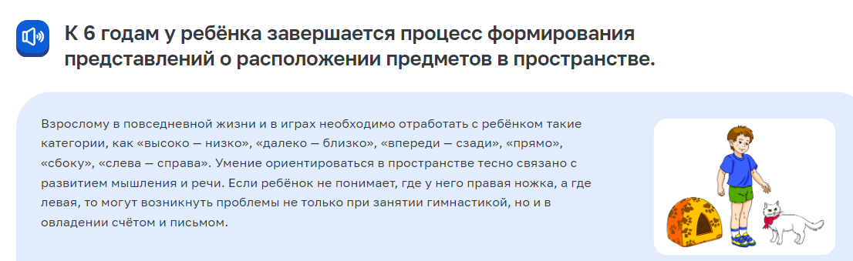
Взрослым о детях

Slide 5
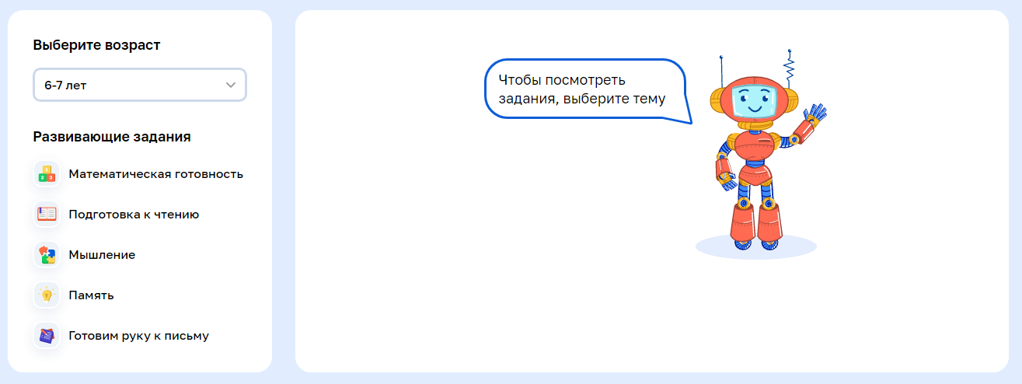
Каталог заданий

Slide 6


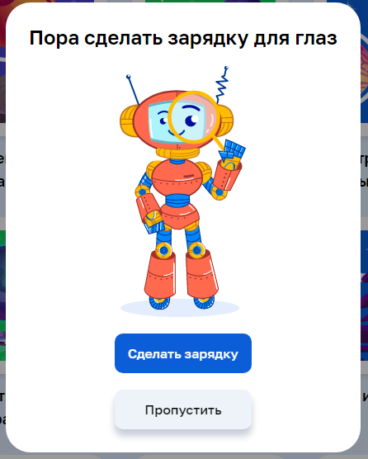
Задания
Необходимо прослушать
Можно распечатать
Каждые 15 минут предлагается сделать зарядку
Методические материалы.
Дидактически выверенный контент.
Возможность использовать задания как в электронном, так и в печатном виде

Slide 7
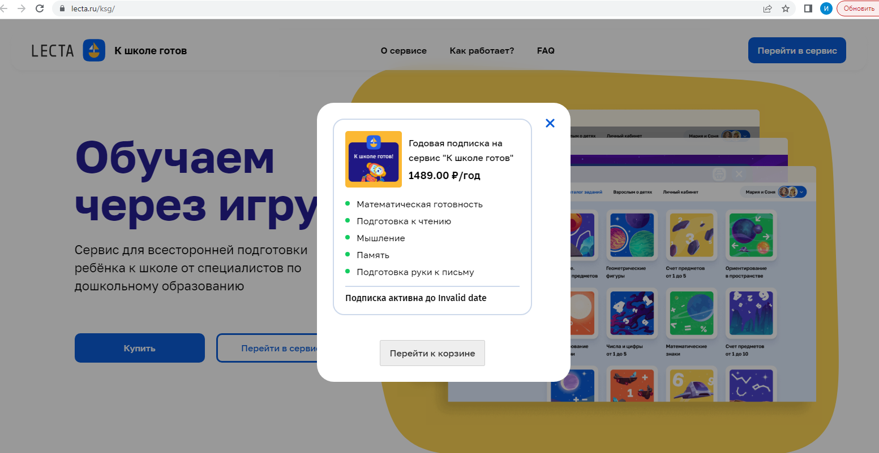
Приобрести сервис
https://lecta.ru/ksg/

Slide 8

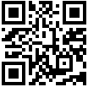
WEBPROSV
промокод на скидку 30% на весь чек
на платформе Lecta.ru
действителен до 28.02.2023 включительно
Каталог
цифровых сервисов
Lecta
© АО «Издательство «Просвещение», 2023

Slide 9
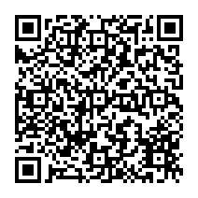
Группа компаний «Просвещение»
Адрес: 127473, г. Москва, ул. Краснопролетарская, д. 16, стр. 3, подъезд 8, бизнес-центр «Новослободский»
8 (495) 789-30-40
Горячая линия: vopros@prosv.ru
Все права защищены. Никакая часть презентации не может быть воспроизведена в какой бы то ни было форме и какими бы то ни было средствами, включая размещение в Интернете и в корпоративных сетях, а также запись в память ЭВМ, для частного или публичного использования, без письменного разрешения владельца авторских прав. © ГК «Просвещение», 2022 г.

